Slide 1
ETUDE DE CAS · ANALYSE FONCTIONNELLE · BANQUE ELYSSA (CAS FICTIF)
12 → 5 jours
Délai cible de décision
Objectif O1 — traitement initial ≤ 48 h
Digitaliser la demande de crédit
Analyse, chiffrage et recommandations — du dossier papier sans suivi au dossier unique digital traçable
≈ 325 h / semaine
Productivité récupérée
Double saisie, historique, appels de suivi
390 000 DT / an
Gains à pleine vitesse
Hypothèse prudente : 25 DT/h, récupération ~78 %
Eya Kanzari — Analyste fonctionnelle
Master 2 · Projet/portfolio · Banque Elyssa (cas fictif)
20 novembre 2026 · v2.0
Notes:
Bonjour. Je vous présente mon travail d'analyse fonctionnelle sur la demande de crédit de Banque Elyssa. C'est un cas fictif que j'ai construit pour montrer ma méthode du début à la fin. Trois chiffres en trois secondes : le délai passe de douze jours à cinq, environ trois cent vingt-cinq heures par semaine sont récupérables, ce qui vaut à peu près trois cent quatre-vingt-dix mille dinars par an. Le deck fait onze pages : synthèse, méthode, diagnostic, causes, cible, backlog, écrans, argent, risques, décisions. Vous pouvez garder la page deux, elle résume tout.

Slide 2
SYNTHESE MANAGERIALE
Approuver le MVP « canal + complétude » : il concentre l'essentiel des gains et le risque réglementaire
1 · DIAGNOSTIC
2 · RECOMMANDATION
3 · DECISIONS ATTENDUES
— 100 % papier : 480 demandes/semaine, 12 jours ouvrés de délai moyen, 35 % de dossiers incomplets au siège.
— Le même dossier est saisi 3 fois ; ~960 heures par semaine perdues en double saisie, recherche d'historique et appels de suivi.
— Aucune trace inviolable des décisions : risque réglementaire direct (D7), aucune visibilité pour le client.
— Dossier unique digital : dépôt web ou assisté en agence, contrôle bloquant des pièces avant soumission, suivi en ligne, instruction et décision outillées.
— Investissement 610 000 DT + 135 000 DT/an ; gains ≈ 390 000 DT/an de productivité à pleine vitesse ; retour sur ≈ 3 ans, hors gains stratégiques.
— Séquence : MVP canal + complétude (Sprint 1), puis suivi, instruction, pilotage.
— Budget : enveloppe de 610 000 DT et calendrier 6 mois.
— Périmètre : validation du backlog MoSCoW, toute demande hors MoSCoW passe par arbitrage sponsor.
— Gouvernance : sponsor unique (N. Jelassi), revue mensuelle des indicateurs O1–O4.
480 / semaine
12 → 5 j
35 → 10 %
≈ 325 h / sem.
Demandes, 40 agences
Délai moyen → cible (O1)
Dossiers incomplets (O2)
Productivité récupérable
Sources : BRD v1.0 (16 nov. 2026) · matrice des douleurs · business case v1.0 (20 nov. 2026). Chiffres : hypothèses documentées sur cas fictif.
02
Notes:
Cette page se lit seule. A gauche le problème : tout est papier, quatre cent quatre-vingt demandes par semaine, un dossier sur trois arrive incomplet, personne ne sait où en est son dossier. Au centre ma recommandation : un dossier unique digital, déposé en ligne ou à l'agence, bloqué s'il manque une pièce, avec suivi en ligne. Le coût est de six cent dix mille dinars, puis cent trente-cinq mille par an. A droite les trois décisions que j'attends de vous : le budget, le périmètre du MVP, la gouvernance. La bande du bas reprend les quatre chiffres à retenir.

Slide 3
DEMARCHE
Six semaines, six livrables chaînés : chaque exigence est rattachée à une douleur causée par une cause racine identifiée
S1
Cadrage
charte, RACI
S2
Elicitation
interviews, AS-IS
S3
Analyse
BRD, causes
S4
Exigences
US, Gherkin
S5
Solution
TO-BE, maquettes
S6
Restitution
business case
CADRES ET OUTILS MOBILISES
BPMN 2.0 — modélisation du processus AS-IS, portes parallèles et boucles de retouche
5 pourquoi — remontée de chaque douleur observée à sa cause racine structurelle
Ghérin — critères d'acceptation écrites avant le développement, testables en l'état
MoSCoW — priorisation du backlog et arbitrage du périmètre MVP sous contrôle sponsor
RACI — responsables du cadrage à la décision : un seul pilote par livrable
Référentiel PMI-BA — chaque livrable correspond à un deliverable du modèle de compétence
Lecture conseil : la valeur n'est pas dans les documents produits mais dans la chaîne qui les relie — aucun chiffre de ce deck n'existe sans sa source et son hypothèse associée.
Sources : README du dépôt, livrables S1–S6 — E. Kanzari, 20 novembre 2026.
03
Notes:
Je n'ai pas empilé des documents : chaque semaine produit un livrable qui sert de base au suivant. Six semaines, six livrables. A droite, les cadres que j'ai utilisés et que je peux défendre en entretien : BPMN pour modéliser, cinq pourquoi pour trouver les causes, Ghérin pour des critères d'acceptation testables, MoSCoW pour prioriser, RACI pour les responsabilités, et le référentiel du PMI pour cadrer les compétences. La phrase du bas est la plus importante : la valeur est dans la chaîne, pas dans les documents. On peut remonter n'importe quel chiffre jusqu'à son origine.

Slide 4
DIAGNOSTIC
≈ 325 h/semaine récupérables, soit 390 000 DT/an
DOULEUR
OBSERVATION
BASE HEBDOMADAIRE
MECANISME TO-BE
RECUP.
GAGNE/SEM.
D3 — double / triple saisie
le même dossier recopié 3 fois
480 fiches × 8 min ≈ 64 h
dossier unique, une seule saisie (RG-02)
~90 %
58 h
D4 — recherche d'historique
archives papier consultées à la main
20 min × volume ≈ 160 h
historique intégré à l'écran (EF-06)
~75 %
120 h
D1 / D5 — appels de suivi
« où en est mon dossier ? »
2 200 appels × 3 min ≈ 110 h
portail + notifications auto (EF-07, RG-04)
~80 %
88 h
D2 — retouche incomplets
35 % arrivent incomplets au siège
168 dossiers × 30 min ≈ 84 h
contrôle bloquant à la soumission (EF-04)
~70 %
59 h
Total récupérable
≈ 325 h / semaine
325 h × 48 semaines × 25 DT/h = ≈ 390 000 DT par an. Base : 23 040 demandes/an, 48 semaines travaillées.
Hypothèses de chiffrage : coût horaire interne moyen 25 DT chargé (market back-office) · taux de récupération prudent par douleur (60–90 %) · gains non productivité (délai 12→5 j, risque D7 neutralisé, qualité d'analyse D6, pilotage D8) non monétarisés.
Sources : matrice des douleurs (17 nov. 2026) · business case §2–§3 (20 nov. 2026).
04
Notes:
Le diagnostic chiffré. On perd environ neuf cent soixante heures par semaine, mais je ne prétends pas toutes les récupérer. Je compte seulement les heures que le processus cible supprime vraiment, avec un taux de récupération prudent douleur par douleur. Ça donne trois cent vingt-cinq heures par semaine, soit trois cent quatre-vingt-dix mille dinars par an à vingt-cinq dinars l'heure. Les colonnes centrales montrent le calcul : la base hebdomadaire, le mécanisme qui la supprime, le taux retenu. Tout le reste — délai, risque réglementaire, qualité d'analyse — je le laisse de côté volontairement pour ne pas gonfler le gain.

Slide 5
CAUSES RACINES · METHODE 5 POURQUOI
Traiter trois causes structureles, pas huit symptômes
REMONTÉE COMPLETE SUR LA DOULEUR D2 — DOSSIER INCOMPLET
1 · POURQUOI ?
les pièces exigées varient selon qui vérifie
CAUSE RACINE
PRINCIPE DIRECTEUR
EXIGENCES NEES
Absence de gouvernance processus
Mesurer par défaut : l'outil calcule les indicateurs
EF-09 pilotage · RG-04 notifications automatiques
2 · POURQUOI ?
règles transmises oralement, sans référentiel partagé
Pas de référentiel de complétude
Un référentiel unique et vivant, paramétrable sans dév
EF-04 contrôle bloquant · US-05 revue semestrielle
3 · POURQUOI ?
processus jamais formalisé : pas de modèle, pas de propriétaire
4 · POURQUOI ?
priorités historiques commerciales, pas opérationnelles
Temps opérationnel jamais mesuré
Traçabilité native : qui, quoi, quand, par construction
EF-06 historique intégré · RG-05 journal 10 ans
5 · POURQUOI ?
le coût des allers-retours n'a jamais été quantifié
→ CAUSE RACINE : pas de référentiel de complétude
Lecture conseil : les trois principes sont devenus des exigences transverses du BRD, vérifiables indépendamment des fonctionnalités — c'est ce qui évite « numériser le papier ».
Sources : analyse des causes racines (2 nov. 2026) · BRD §5–§7 (16 nov. 2026).
05
Notes:
Pourquoi on en est là. J'ai pris la douleur la plus coûteuse, le dossier incomplet, et j'ai demandé pourquoi cinq fois de suite. On part d'un symptôme, la pièce qui manque, et on arrive à une cause structurelle : le coût des allers-retours n'a jamais été mesuré. Les trois causes racines du projet sont à droite, avec le principe qui en découle et les exigences que ce principe a produites. C'est comme ça qu'on évite de numériser le papier : le référentiel est paramétrable par les métiers, l'outil calcule les indicateurs, et le journal est inviolable par construction.

Slide 6
PROCESSUS CIBLE · TO-BE
Six temps, un seul dossier : chaque jour gagné repose sur un mécanisme identifié
ETAPE
AS-IS
TO-BE
GAIN
1 Dépôt — deux canaux convergents
En ligne ou assisté en agence : même formulaire, une seule saisie (RG-02).
Dépôt → dossier conforme
3 à 7 j
J0 → J+1
−3 à −6 j
2 Dossier unique + récépissé immédiat
Le système crée le dossier, notifie le client, horodate chaque action (RG-05).
Étude / instruction
2 à 3 j
1 à 2 j
−1 j
3 Contrôle de complétude bloquant
Contre le référentiel paramétré : liste exacte des manquants, re-contrôle auto (EF-04).
Comité
0 à 7 j
0 à 3 j
−4 j
4 Instruction sur dossier unique
Historique client intégré à l'écran (EF-06) ; le client est notifié à chaque étape.
Notification
1 à 2 j
Instantanée
−2 j
Total moyen
≈ 12 j
≤ 5 j
−7 j
5 Comité — décision humaine inchangée
Transmission automatique du dossier complet. Le décisionnel reste manuel : contrainte métier.
Ce qui ne change pas — et c'est voulu
Le comité tranche, l'analyste garde la main. Le digital outille et trace, il ne décide pas à la place de l'humain. La boucle d'incomplétude existe encore, mais coûte des minutes au lieu de jours.
6 Notification de la décision
Automatique, avec motif de refus et prochaines étapes en cas d'accord.
Sources : processus TO-BE (16 nov. 2026) §1–§4 · diagramme BPMN 2.0 joint.
06
Notes:
Le processus cible en six temps. A gauche, le dépôt est le seul point d'entrée, quel que soit le canal : c'est pour ça qu'il n'y a plus de double saisie. Le contrôle de complétude devient bloquant avant soumission, et la décision du comité reste humaine. A droite, la décomposition du délai : trois à six jours gagnés sur la mise en conformité, quatre sur le comité, deux sur la notification. Total : douze jours contre cinq au maximum. En bas, ce qui ne change pas exprès — le comité garde la main, le digital outille et trace, il ne décide pas.

Slide 7
BACKLOG · 14 USER STORIES · 60 POINTS
Le MVP tient en 23 points : déposer un dossier complet, quel que soit le canal
REPARTITION MoSCoW DES 60 POINTS
Must — 11 stories · 50 pts (83 %)
Should
8 pts
Could · 2 pts
SEQUENCE PROPOSEE — 4 SPRINTS
SPRINT 1 — MVP · 23 pts
SPRINT 2 · 14 pts
SPRINT 3 · 13 pts
SPRINT 4 · 10 pts
US-01 · US-04 · US-05
US-06 · US-12
Dépôt tous canaux, référentiel de complétude, blocage si incomplet, consentement RGPD.
US-02 · US-03 · US-07
US-09
Visibilité client, portail arabe RTL, workflow d'états, transmission au comité.
US-08 · US-10
Instruction sur dossier unique avec historique, journal d'audit inviolable (D7).
US-11 · US-14 · US-13
Pilotage continu, relance automatique des pièces manquantes, récépissé PDF.
Pourquoi cet ordre — et pas un autre
Les gains D2 et D3 et tout le risque réglementaire se jouent dès le Sprint 1 : sans référentiel ni blocage, le digital ne fait que reproduire le papier. Le Sprint 2 ne vaut rien sans le dossier unique du Sprint 1. Le pilotage (Sprint 4) vient en dernier parce qu'il présuppose des indicateurs déjà mesurés — principe « mesurer par défaut ».
Définition de « fini » et garde-fous
Fini = code + tous les critères Gherkin vérifiés avec le métier, pas « développé ». Estimation en suite de Fibonacci, à affiner en planification. Tout ajout hors MoSCoW passe par arbitrage sponsor : c'est le pare-feu contre la dérive fonctionnelle.
Sources : user stories et backlog MoSCoW (18 nov. 2026) §5–§6.
07
Notes:
Le backlog : quatorze user stories, soixante points, classés MoSCoW. La barre montre que quatre-vingt-trois pour cent des points sont des Must. Le MVP tient dans le Sprint un, vingt-trois points : déposer un dossier complet, que le client passe par le web ou par l'agence. Pourquoi cet ordre : sans le référentiel et sans le blocage, le digital reproduit le papier. Le pilotage vient en dernier parce qu'il suppose des indicateurs déjà mesurés. La définition de fini, c'est le code plus tous les critères vérifiés avec le métier. Et tout ajout hors MoSCoW passe par arbitrage du sponsor : c'est le pare-feu contre la dérive fonctionnelle.

Slide 8
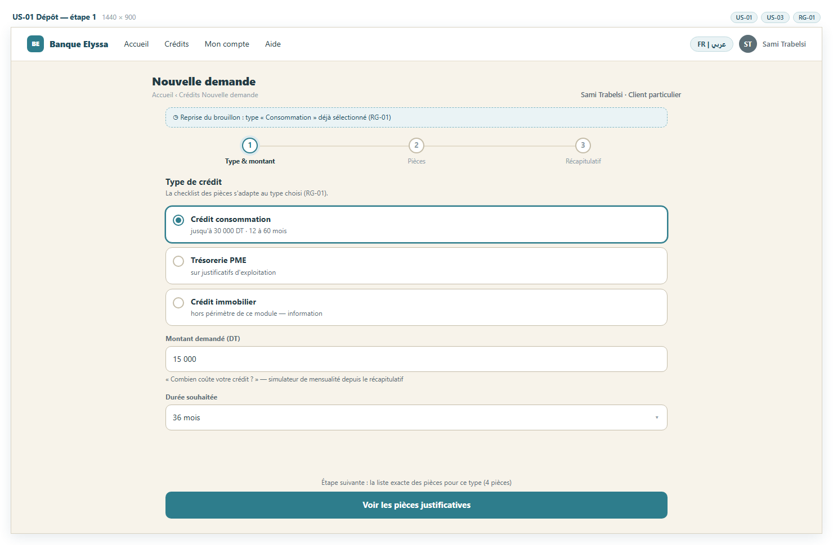
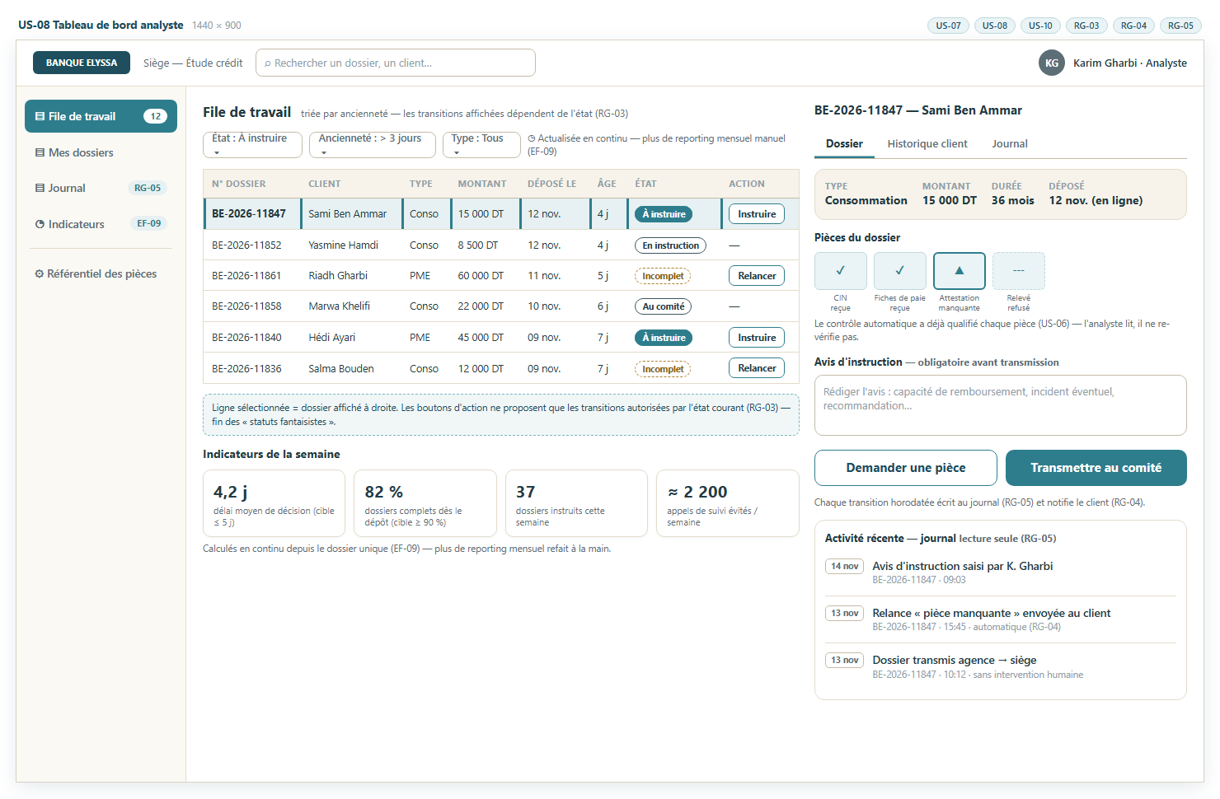
SOLUTION · MAQUETTES MID-FI COULEUR
12 écrans qui découlent d'une chaîne : rien n'a été dessiné sans exigence en amont
LA CHAINE DE TRACABILITE
17 constats recueillis en entretien
8 douleurs D1 à D8, hiérarchisées
5 besoins B01 à B05
16 exigences 10 fonctionnelles, 6 transverses
14 user stories 60 points, MoSCoW
12 écrans tous rattachés à une US
Zéro écran orphelin, zéro exigence non maquée : la matrice croise les deux dans le dépôt.
01 · Dépôt en ligne — étape montant et type de crédit (US-01)
Desktop 1440 × 900 · portail client · formulaire guidé en 4 étapes
09 · Tableau de bord analyste (US-08)
Espace siège · dossier unique, historique client intégré, journal d'audit
Ce que les maquettes prouvent
— Le contrôle bloquant est visible avant soumission, pas après (EF-04).
— Les 5 profils ont un écran et des droits distincts (ENF-01).
— Le journal s'affiche en lecture seule, donc inviolable (RG-05).
— Version arabe RTL livrée dès la maquette (ENF-05).
GALERIE COMPLETE : 12 ECRANS — DEPOT PUBLIC
Parcours client (8 écrans) : dépôt en 4 étapes, blocage si incomplet, consentement, récépissé, suivi, état vide, portail arabe. Espaces métier (4 écrans) : dépôt assisté en agence, référentiel des pièces, tableau de bord analyste, écran comité.
Hypothèse assumée : maquettes mid-fidelity desktop livrées ; la déclinaison mobile 390 × 844 est prévue au Sprint 1 pour tenir ENF-04 (≤ 3 s sur 3G/4G).
Sources : matrice de traçabilité · galerie des maquettes (20 nov. 2026).
08
Notes:
Deuxième partie : la solution dessinée. A gauche la chaîne de traçabilité. Je peux partir de n'importe quel écran et remonter jusqu'au constat d'origine : aucun écran n'a été dessiné pour faire joli. Au centre deux maquettes desktop couleur, le dépôt côté client et le tableau de bord côté analyste. En bas à droite l'hypothèse assumée : je livre d'abord le desktop, la déclinaison mobile est prévue au Sprint un. Si on me pose la question, je réponds que c'est un choix de séquence, pas un oubli, et la matrice de traçabilité le dit explicitement.

Slide 9
BUSINESS CASE · MODELE PRUDENT SUR 3 ANS
Le projet s'autofinance sur trois ans avec la seule productivité administrative
FLUX NET ANNUEL — MILLIERS DT
MODELE SUR 3 ANS — MILLIERS DT
Milliers DT | An 0 | An 1 | An 2 | An 3
Investissement | − 610 | — | — | —
Coûts récurrents | — | − 135 | − 135 | − 135
Gains productivité | — | + 234 | + 351 | + 390
Flux net | − 610 | + 99 | + 216 | + 255
Cumulé | − 610 | − 511 | − 295 | − 40
+ 216
+ 255
+ 99
SENSIBILITE — GAINS ANNUELS A PLEINE VITESSE
Coût horaire interne : 18 DT/h → 281 k · 25 DT/h retenu → 390 k · 32 DT/h → 499 k
Taux de récupération : 60 % → 234 k · ~78 % retenu → 390 k · 90 % → 450 k
Adoption du canal : année 1 à 40 / 60 / 80 % — le dépôt assisté récupère les gains même sans bascule
An 1
gains 60 %
An 2
gains 90 %
An 3
gains 100 %
An 0
investissement
− 610
Payback : ≈ 3 ans sur la productivité seule
≈ 18–24 mois dès qu'on valorise un contentieux de décision non justifiable évité (D7) ou la reprise de capacité commerciale. Gains réels, volontairement laissés hors du chiffrage.
Flux cumulé : − 610 · − 511 · − 295 · − 40
Montée en charge volontairement prudente : le canal en ligne ne se remplit pas du jour au lendemain (risque R1 du BRD) — d'où 60 / 90 / 100 % de gains réalisés sur les trois ans.
Lecture honnête : défendable, pas spectaculaire sur le seul administratif. La valeur est stratégique et défensive : conformité (D7), qualité d'analyse (D6), délai client 12 → 5 jours.
Sources : business case (20 nov. 2026) §2–§6 · volume de référence BRD §8 (16 nov. 2026). Hypothèses documentées, pas des données financières réelles.
09
Notes:
Voici le chiffrage, la page la plus fragile du dossier, donc je l'expose avec ses hypothèses. A gauche les flux nets : moins six cent dix mille dinars l'année zéro, plus quatre-vingt-dix-neuf, plus deux cent seize, plus deux cent cinquante-cinq. Le cumul finit à moins quarante mille : presque l'équilibre en année trois. A droite le détail, la sensibilité et le payback. Sur la productivité seule, le retour est d'environ trois ans. Si on valorise un seul contentieux évité, il tombe entre dix-huit et vingt-quatre mois. Je n'ai pas mis les gains stratégiques dans le calcul, pour rester prudente.

Slide 10
RISQUES ET CONDUITE
Quatre risques peuvent annuler les gains : chacun a sa parade intégrée au dessin
RISQUE · PROBABILITE · IMPACT
EFFET SUR LE CHIFFRAGE
PARADE CONÇUE DES LE DEPART
ALERTE
R1 · Faible adoption du canal en ligne
Probabilité haute · impact moyen
Gains D1 / D5 amputés : le client continue d'appeler l'agence.
Dépôt assisté identique au web (EF-02) : les gains sont récupérés même si le client vient au guichet.
% de dossiers déposés en ligne, par mois
R2 · Résistance des agents
Probabilité moyenne · impact haut
Gains D3 / D4 ralentis : contournement de l'outil, double saisie maintenue.
Indicateurs de fluidité du parcours, jamais de notation individuelle — point validé dès le cadrage.
taux d'usage réel du dossier unique
R3 · Référentiel mal entretenu
Probabilité moyenne · impact haut
Gains D2 perdus : le blocage devient une source d'erreur systématique.
Paramétrage par les métiers, pas par l'IT, + revue semestrielle formalisée (US-05).
date de dernière revue, nb de types couverts
R4 · Dérive fonctionnelle
Probabilité moyenne · impact moyen
Investissement de 610 kDT gonflé, calendrier de 6 mois déréglé.
Tout ajout repasse par le backlog MoSCoW et l'arbitrage sponsor : la porte est fermée par construction.
points ajoutés hors MVP, par sprint
LE LEVIER DEPISE LE RISQUE : LE PILOTAGE PAR LES INDICATEURS O1-A4
O1 · Délai de décision
12 j → ≤ 5 j · alerte > 7 j
O2 · Dossiers incomplets
35 % → ≤ 10 % · alerte > 15 %
O3 · Adoption du canal
cible ≥ 50 % à 12 mois
O4 · Satisfaction client
mesure nouvelle : elle n'existait pas
Sources : BRD §9 risques (16 nov. 2026) · business case §7 (20 nov. 2026).
10
Notes:
Quatre risques peuvent annuler les gains, et pour chacun la parade est déjà dans la solution : le dépôt assisté si les clients ne viennent pas sur le web, les indicateurs de fluidité plutôt que de notation si les agents résistent, le paramétrage métier et la revue semestrielle si le référentiel décroche, l'arbitrage sponsor si le périmètre dérive. En bas, les indicateurs O1 à O4 avec leurs seuils d'alerte : délai au-delà de sept jours, incomplets au-delà de quinze pour cent. Un point de méthode : ces mesures servent à fluidifier le parcours, jamais à noter une personne.

Slide 11
RECOMMANDATION FINALE · A LIRE AVEC LE BUSINESS CASE
Lancer le projet, en commençant par le MVP qui porte les gains et le risque
TROIS DECISIONS ATTENDUES DU SPONSOR
1 · Budget et calendrier
Enveloppe de 610 000 DT en année 0, 135 000 DT par an ensuite, sur un calendrier de six mois. Retour sur trois ans sur la seule productivité administrative.
DOCUMENTS SOURCES — TOUS PUBLICS
BRD, matrice des douleurs, causes racines, AS-IS / TO-BE, user stories et backlog MoSCoW, 12 maquettes desktop couleur, business case chiffré, matrice de traçabilité.
github.com/kanzarieya/banque-elyssa-analyse-fonctionnelle
2 · Perimetre du MVP
Sprint 1 validé tel quel : dépôt tous canaux, référentiel de complétude, blocage des dossiers incomplets, consentement. Tout ajout passe par arbitrage, pas par exception.
CONTACT
Eya Kanzari — Analyste fonctionnelle
Master 2 · Tunis · disponible pour stage — ek.kanzari@gmail.com
3 · Gouvernance
Un sponsor unique, une revue mensuelle des indicateurs O1–O4, un propriétaire désigné pour le référentiel de complétude — sans quoi la cause racine n'est pas traitée.
Transparence methodologique
Banque Elyssa est un cas fictif construit pour un portfolio : volumes, coûts et gains sont des hypothèses réalistes documentées, pas des données financières réelles. Chaque chiffre du deck renvoie à un livrable daté ; les sources complètes sont listées page suivante.
Deck v2.0 — 20 novembre 2026 · Eya Kanzari
11
Notes:
Pour conclure : je recommande de lancer le projet en commençant par le MVP canal et complétude. Trois décisions vous reviennent. Le budget : six cent dix mille dinars puis cent trente-cinq mille par an, sur six mois. Le périmètre du Sprint un, tel qu'il est écrit. La gouvernance : un sponsor unique, une revue mensuelle des indicateurs, et un propriétaire désigné pour le référentiel, sinon la cause racine n'est pas traitée. Tout est public sur mon dépôt GitHub, livrable par livrable. Et je le rappelle : la banque est fictive, les chiffres sont des hypothèses documentées.

